Slide 1


Slide 2
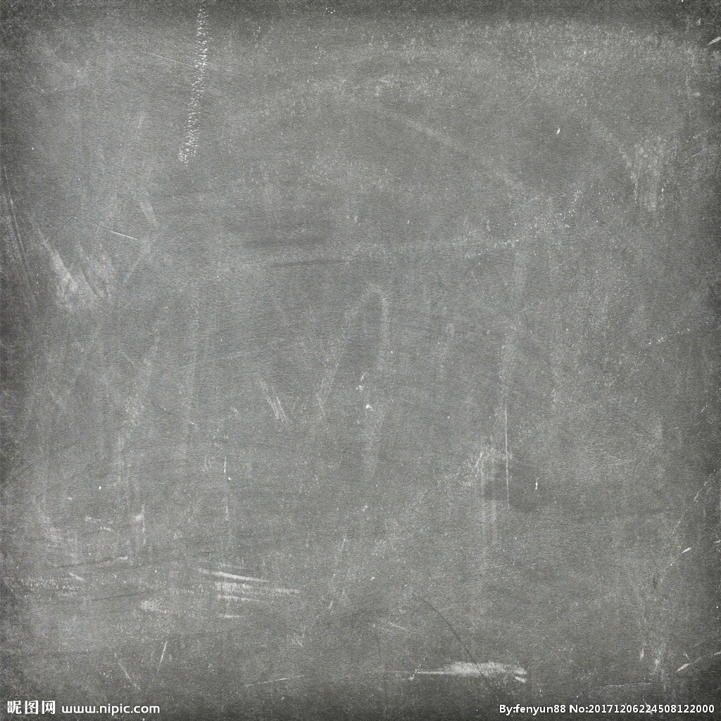
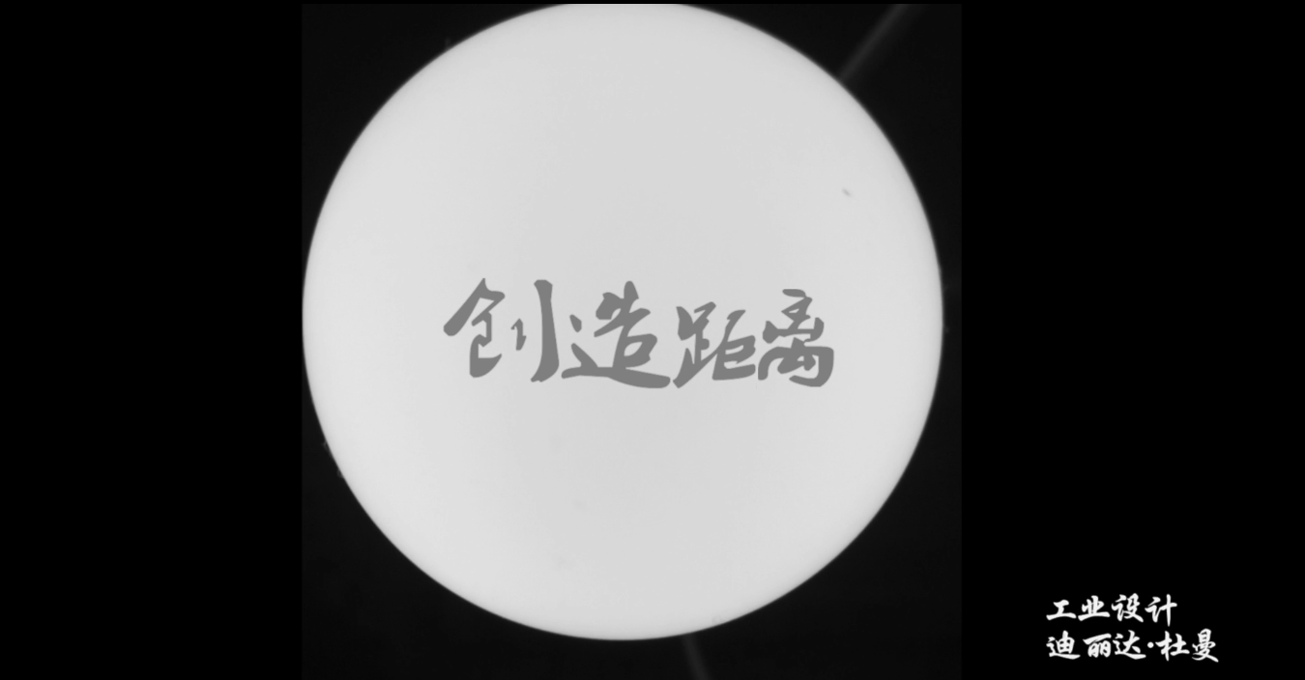

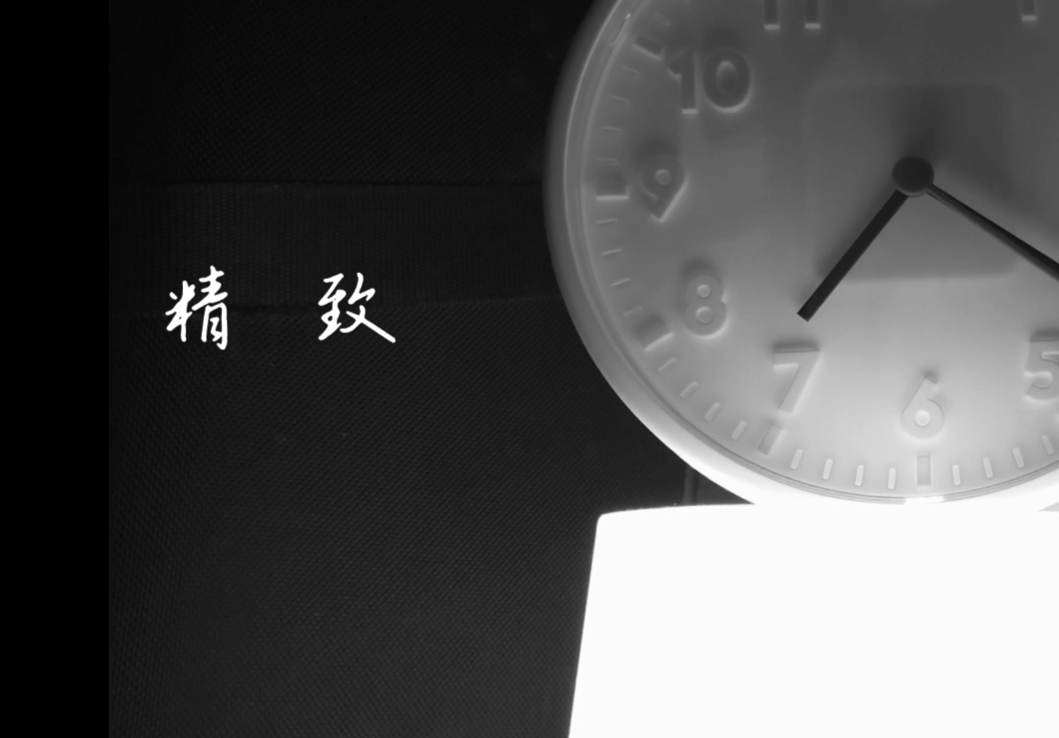
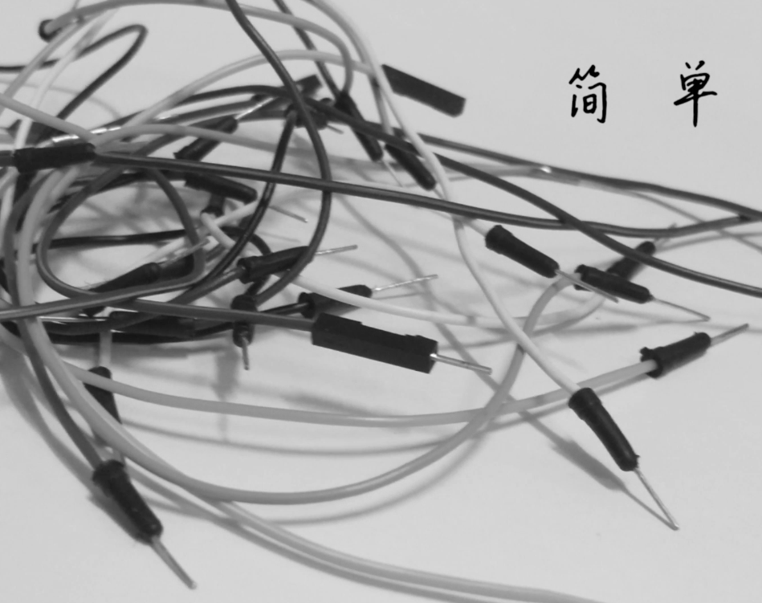

Slide 3

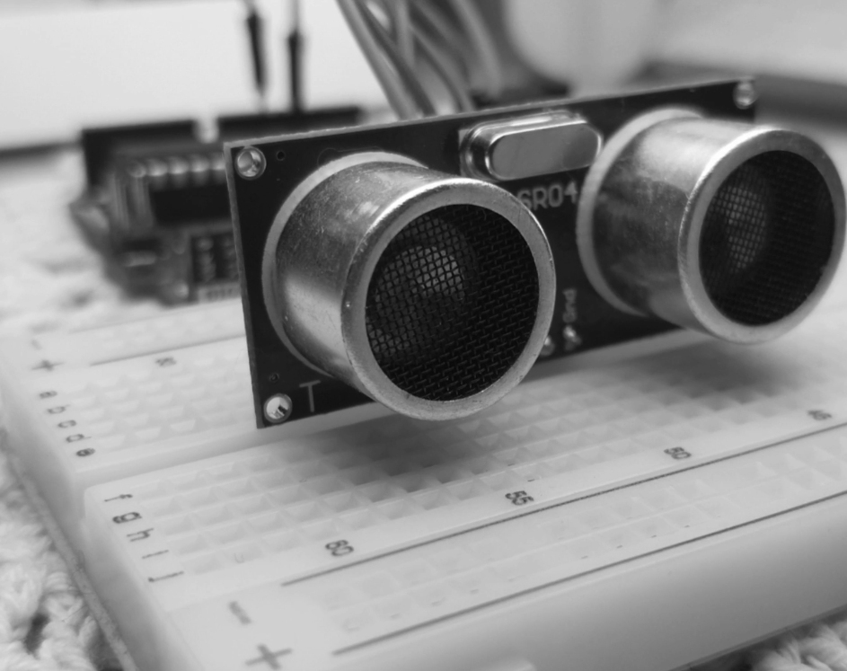

单纯的初衷就是想要利用自己为数不多的元件来组装一个成品，
已经不知道这是第几个方案了。差不多一星期的三分之一都花在了
寻找灵感上。在图书馆查阅有关Arduino与Processing的资料时，偶
然翻到了有关测距可视化的实验，就思索着能否利用超声波测距的
经典操作，来完成一个有意思的成品。
人们在这种距离游戏中总是存在失真感，而很少能动用真实的触感，
HELLO创造距离就是这样一款能让你体验的产品。

Slide 4
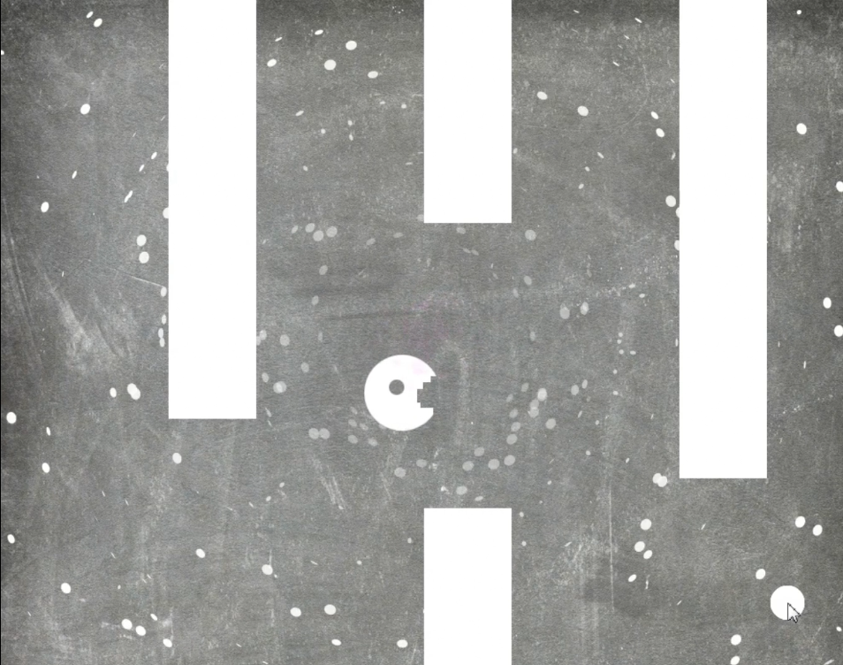


最终呈现给大家的是小怪物上下自由移动，循环出现在画面里，
具有一定完整性的程序。自我感觉亮点在于超声波模块移动的可
视化和背景图案随音乐运动的变化。
设计风格偏简约，因为想要受众群体更广一点。
BGM来自第五人格。

Slide 5
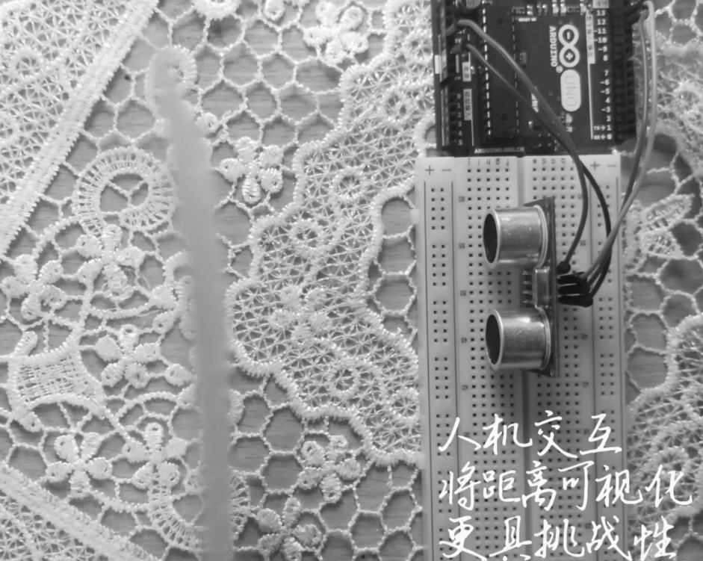
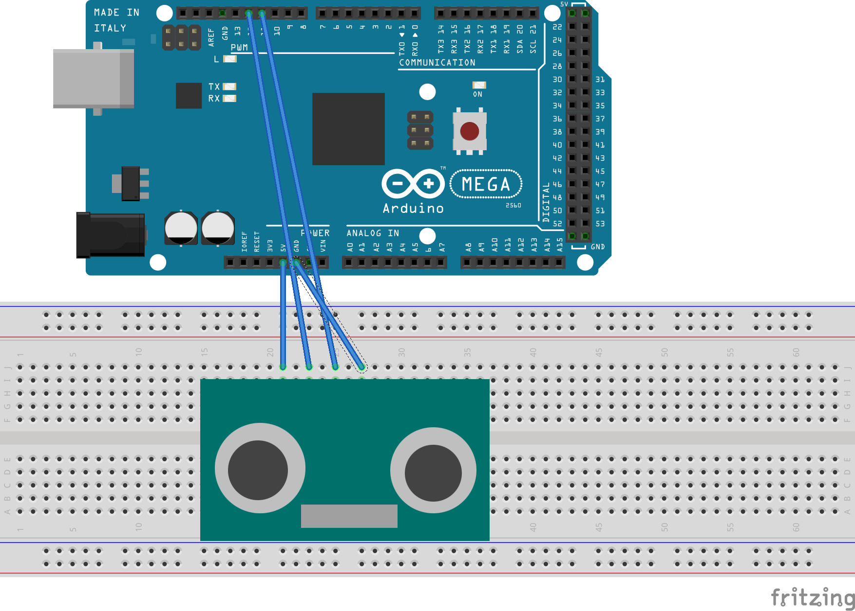
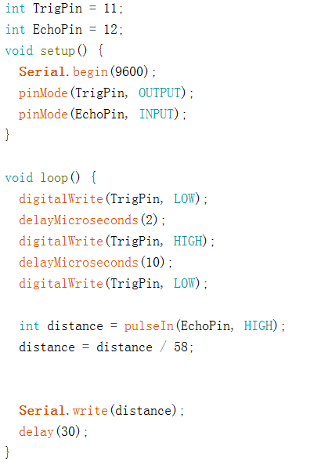
Arduino
Arduino中单独超声波模块的连接
并不困难，都是助教老师在课堂上教
授过的内容，难点就在于如何将数据
传送给processing。
就像是实体连接中需要两个端口一样，
我们在两个程序中也要建立起关系。

Slide 6
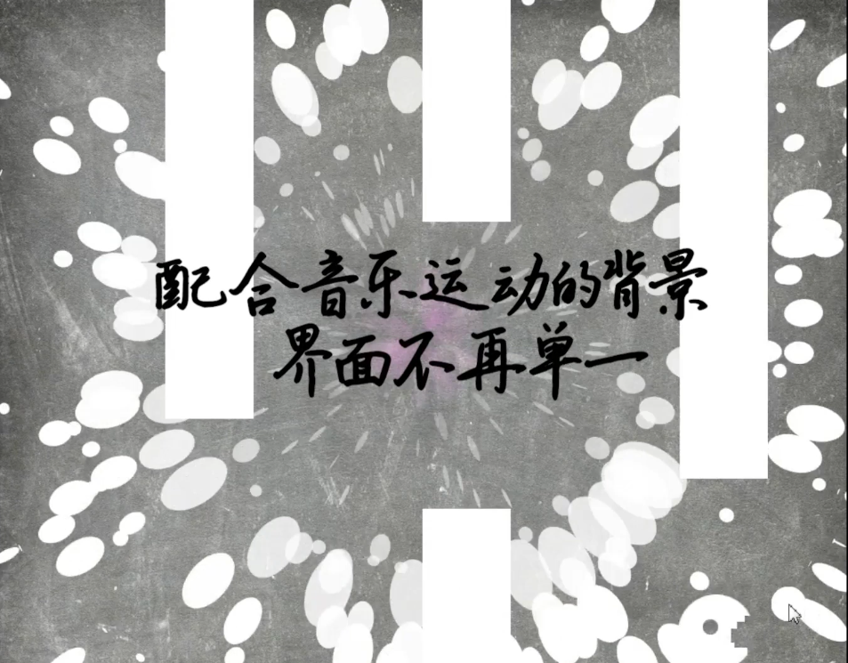
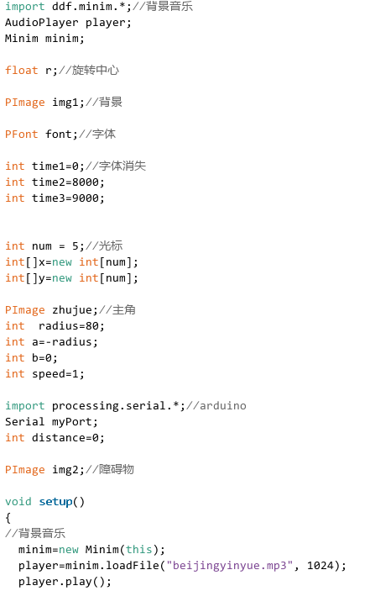
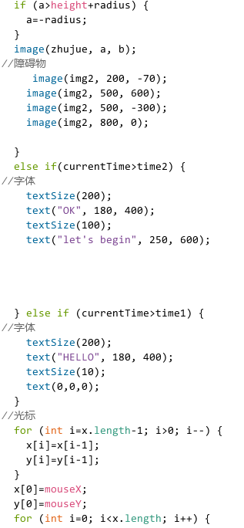
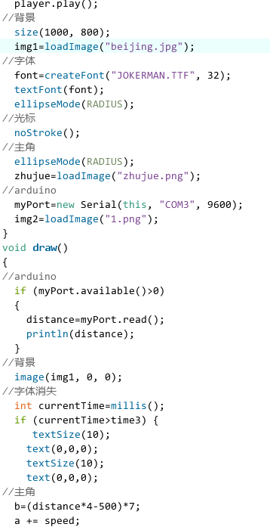
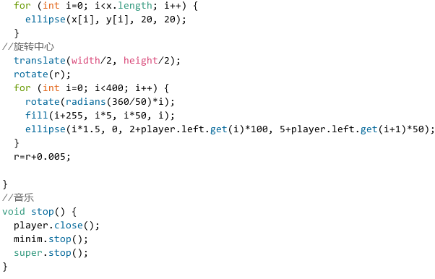
Processing
适用语句：
1.BGM，调用库
2.绕中心旋转的且随音乐运动的图案
3.背景图片
4.字体
5.时间控制else if语句
6.光标的拖曳
7.怪物的循环运动
8.Arduino端口连接

Slide 7
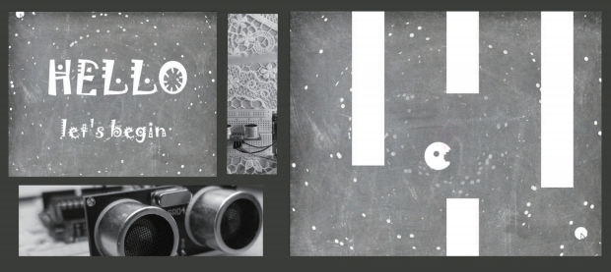

可开发性非常强，是人机互动的例子，成本不高，如果增加
难度和开发关卡，完全可以用来制作游戏。

Slide 8

1.BGM 第五人格
2.参考书目《Processing互动编程艺术》
《爱上Processing》

Slide 9

再次感谢张老师和助教老师们
谢谢给过我帮助的同学

